Slide 1


Мы решили визуально представить свою социальную сеть в формате.
КАК она выглядит?
Какие в ней есть группы?
Какие из них самые большие, в каких наоборот - меньше всего контактов.
Как связаны твои контакты между собой?

Slide 2
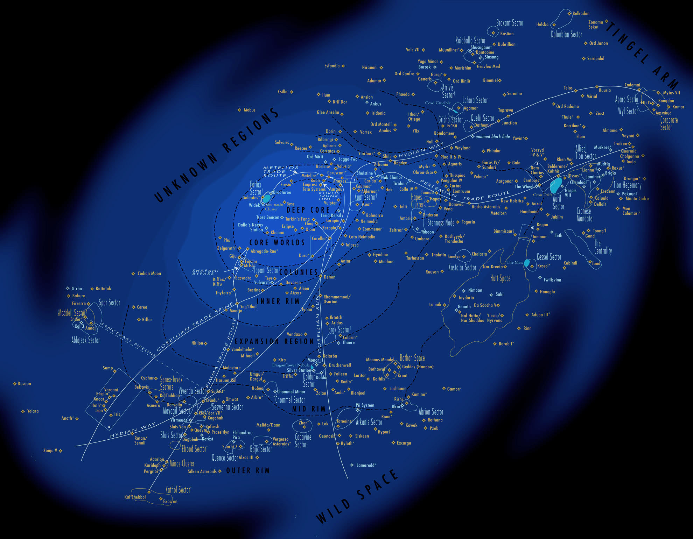
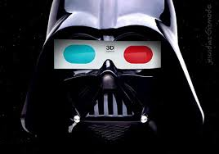
my Galaxy позволяет все это узнать
Это приложение в 3D формате визуально представляет твою сеть контактов.
Загружает связи и контакты, группирует их в различные подсети.
Вносит визуальную составляющую в работу с социальными сетями.

Slide 3
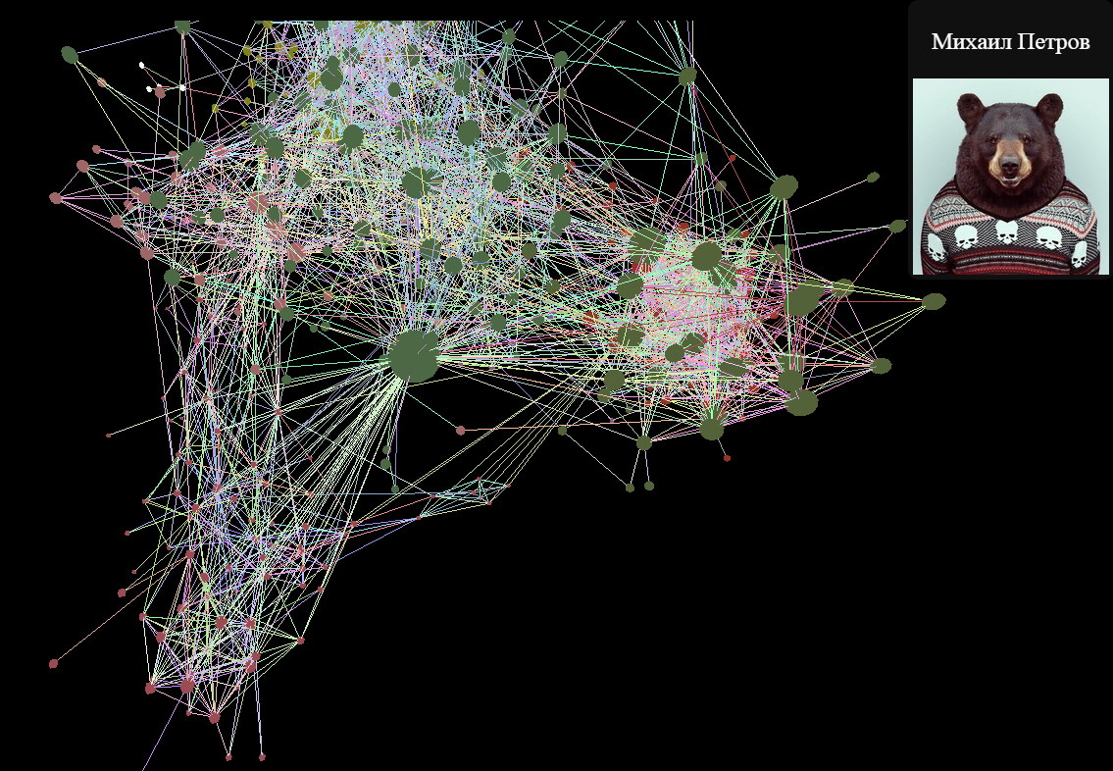
my Galaxy
дает возможность визуально представить свою сеть контактов, увидеть деление сети на более мелкие, оценить их объем, количество людей в группе.
Можно найти людей, которые объединяют твои подсети, являясь общими для нескольких твоих компаний контактов.

Slide 4

Способствует большей наглядности деления общей сети по признакам, например, географии, интересам и увлечениям, места работы или учебы.
На основании выделения группы можно создавать ивенты в соцсетях, на которые можно приглашать людей из одной подгруппы контактов, тем самым на мероприятии будет больше общих знакомых или людей, которые имеют что-то общее.

Slide 5

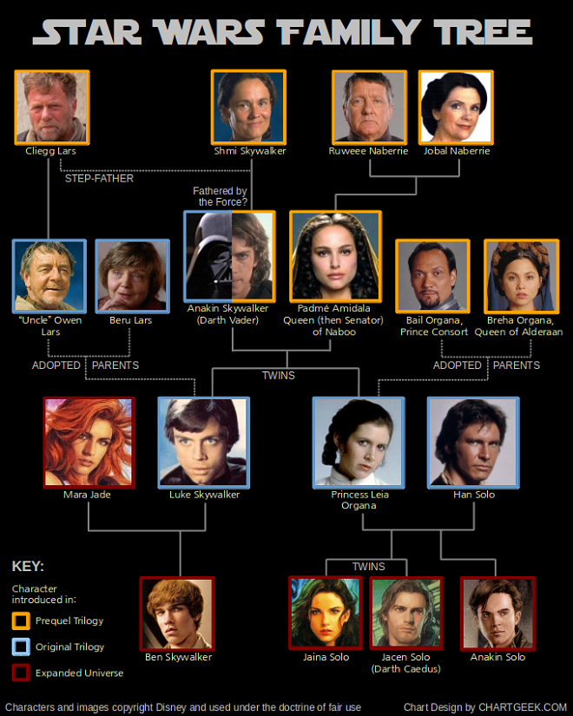
Группы контактов выделяются разными цветами, как и его связи.
3D формат позволяет со всех сторон рассмотреть свою сеть, группы контактов, углубляясь в поиске.
При наведении на контакт - справа появляется более детальная информация о нем и по ссылке можно зайти на страницу человека в социальной сети.

Slide 6
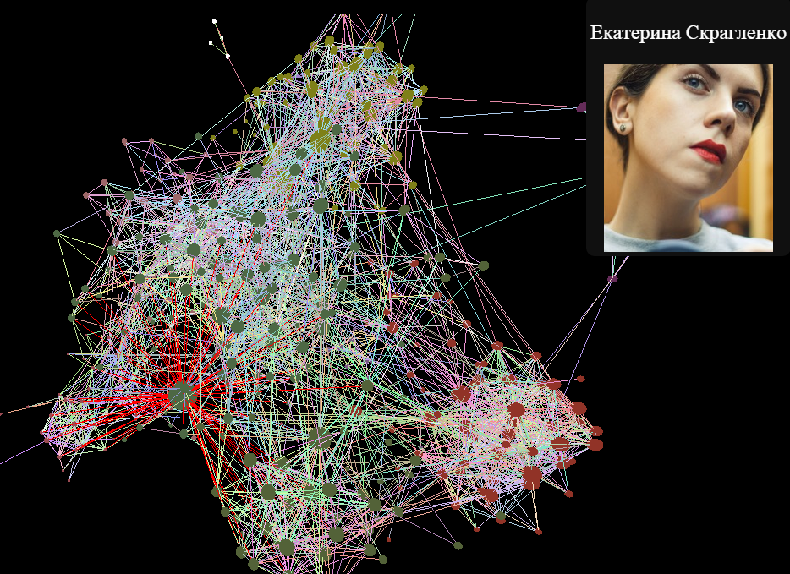

Slide 7
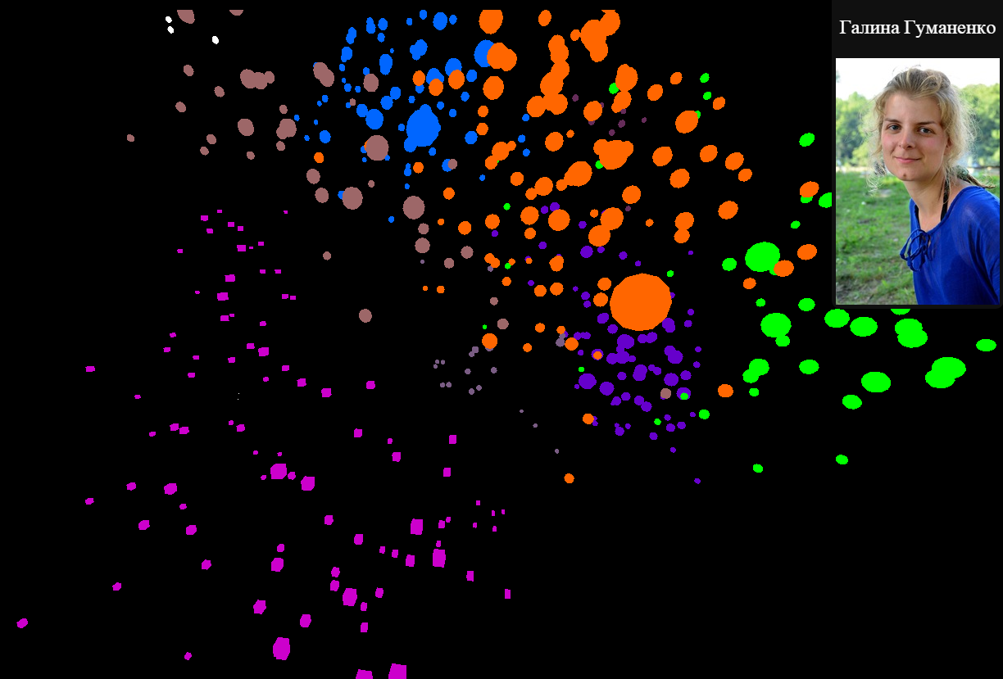
Изображения связей контактов можно скрыть.
Размер узла показывает количество связей.

Slide 8
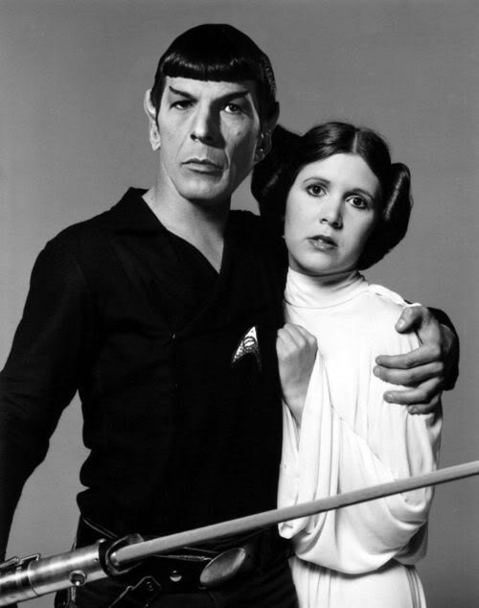



Теперь они вместе.
my Galaxy объединяет
их в одном графе, различить их можно по форме фигуры узла - шар или куб

Slide 9
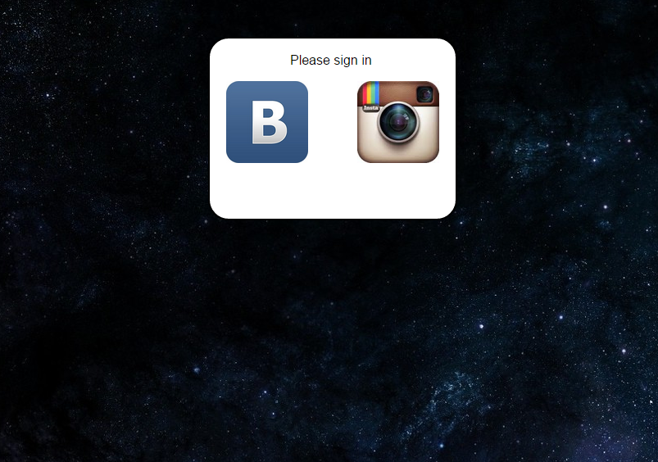
Зайди и увидишь свою социальную сеть в формате 3D

Slide 10

my Galaxy показывает твою социальную сеть с самых красивых сторон

Slide 11
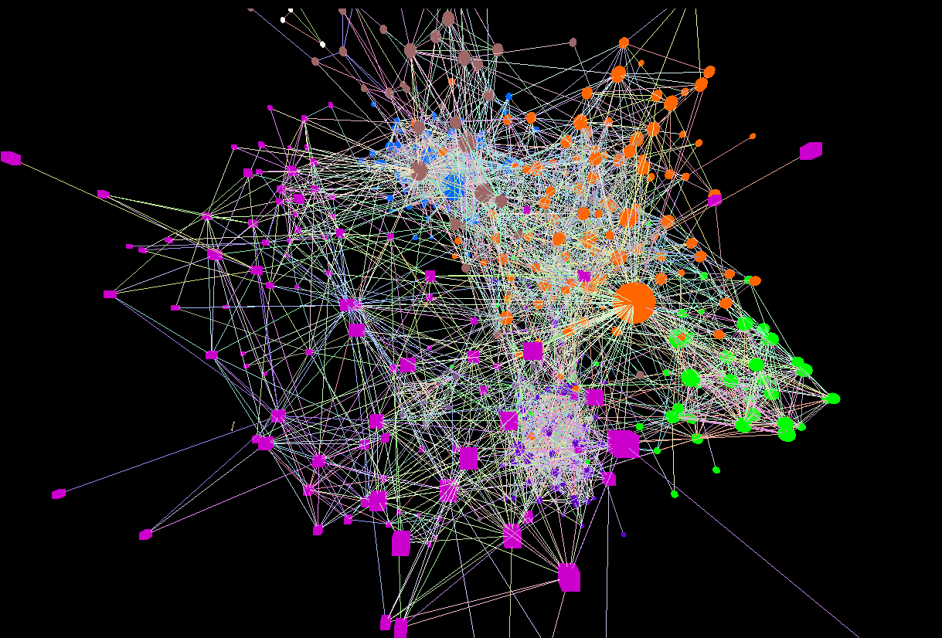

Slide 12
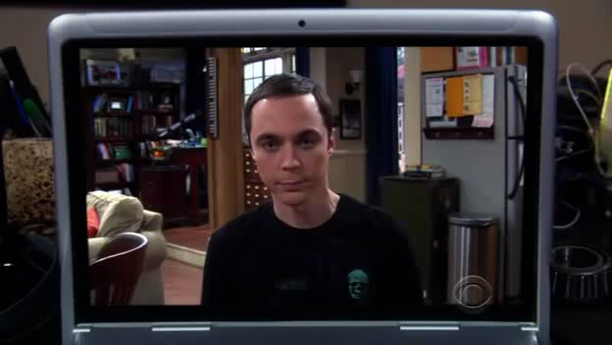

Slide 13
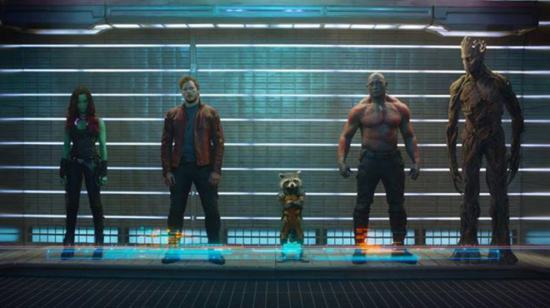
От создателей my Galaxy,
Спасибо за внимание!
Ой, всё!

